Slide 1

Introduction and Preprocessing(1) Exercises
Lecture in Data Analytics
Prof. Dr. Daniel P. Politze
Studiengang Informatik

Slide 2
Agenda
CRISP-DM
Overview - Association - Classification - Segmentation/Clustering - Regression

Slide 3

Business Understanding
CRISP-DM
Anwendungsfall diskutieren und verstehen.
Domain in der man sich befindet verstehen. (Data Analyst weiss z.b nicht was die Daten von einer Maschine bedeuten)
Herausfinden auf welches Ziel das hingearbeitet wird.
Was sind die Abnahmekriterien am Ende der Evaluation. Welche Ziele möchte man erreichen?

Slide 4
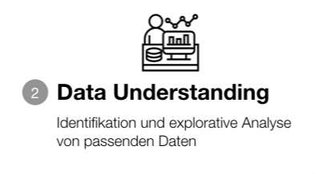
Data understanding
CRISP-DM
Herausfinden wo sich die Daten befinden (mehrere Datenquellen?)
Inhalt der Daten verstehen
Qualität der Daten beurteilen
Erste Gedanken im Bereich des Einsatzzwecks der Daten

Slide 5
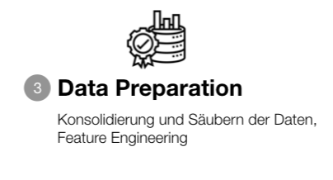
Data Preparation
CRISP-DM
Daten aufbereiten
Daten zusammenführen → Daten in einheitliches Format bringen
Daten säubern → Fehlende Daten Standardwert, Falsche Daten löschen…..
Feature Engineering → Normalisierung der Daten, wichtige Parameter bestimmen.

Slide 6
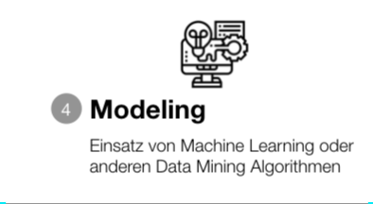
Modeling
CRISP-DM
Anwendung von Algorithmen auf die vorbereiteten Daten
Herausfinden welcher Algorithmus am besten geeignet ist.
Training des Models → Aufteilung der Testdaten und Validierungsdaten
Bestes Model finden

Slide 7

Evaluation
CRISP-DM
Besprechung der Ergebnisse
Gibt es Dinge die man übersehen hat? (Parameter, Qualität der Daten, richtiger Algorithmus?)
Ist das Model gut genug. Sind die Ergebnisse Aussagekräftig?

Slide 8

Deployment
CRISP-DM
Präsentation der Resultate
Integration des Models

Slide 9
Was fällt auf bei folgender Statistik?

Slide 10
Zeitaufwand im Data Mining
Data preparation ist aufwändig. Daten in einheitliches Format zu bringen + in guter Qualität zu haben ist aufwändig
Data Modeling kann aufgrund der vielen Algorithmen und vielen möglichen Parameter ebenfalls Zeitaufwändig sein. Da man herausfinden muss welches Model am besten performt.
Evaluation kein grosser Zeitaufwand da heutzutage moderne Frameworks uns alle Zahlen automatisch rausgeben im Bezug auf Genauigkeit und Performance des Modells.

Slide 11
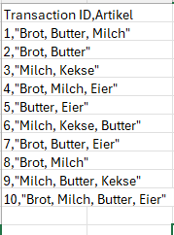
Association
Overview
Wird oft in der Warenkorbanalyse verwendet
Wir versuchen herauszufinden welche Produkte “zusammengehören”.
Wenn jemand Brot kauft, dann ist die Wahrscheinlichkeit 66,7%, dass er auch Butter kauft.

Slide 12
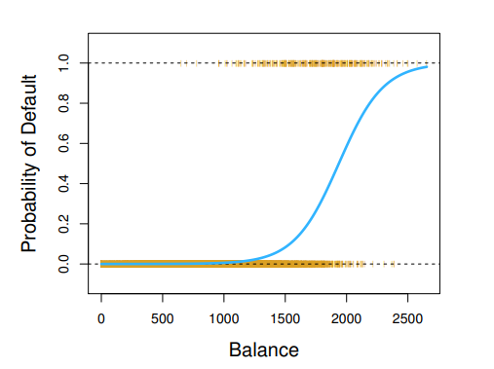
Classification
Overview
Zuteilung von Daten in Kategorien
Beispiel rechts: Wie hoch ist die Wahrscheinlichkeit dass die Person betrieben wird anhand seines Kontostandes
Kategorien für Betreibung in Ja und Nein.
Logistische Regression dabei eine Möglichkeit für Klassifizierung.
Viele verschiedene Klassifizierungsalgorithmen: Lineare Diskriminanzanalyse, K-Neares Neighbours(k-NN)…..

Slide 13
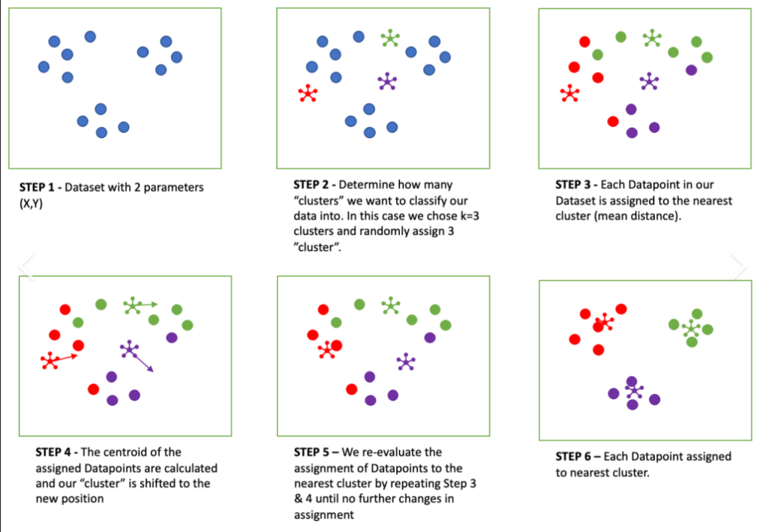
Clustering
Overview
Gehört zu Unsupervised learning → Wir haben keine Trainingsdaten, keine Labels
Wir wollen Daten gruppieren → Ähnlichkeiten zwischen Gruppendaten finden
Interessant für Marketing
Beispiel zeig K-Means Clustering

Slide 14
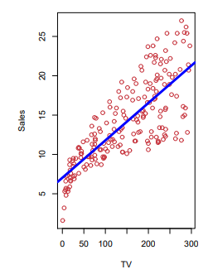
Regression
Overview
Regression wird gebraucht, um vorhersagen zu treffen
Vor allem für quantitative Variablen
Beispiel rechts: Wie viele Sales machen wir wenn wir Betrag X für Werbung im TV brauchen.

Slide 15
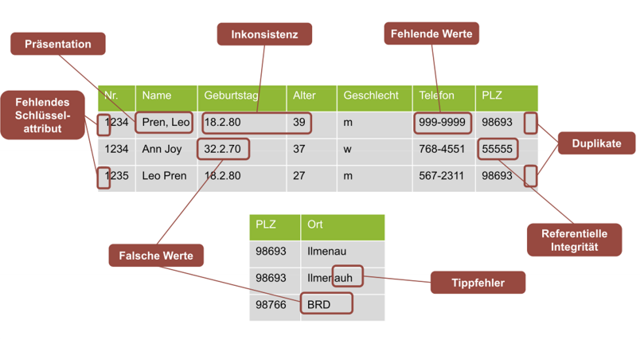
Was für Fehler findet ihr in den Daten?

Slide 16
Was für Fehler findet ihr in den Daten?

Slide 17
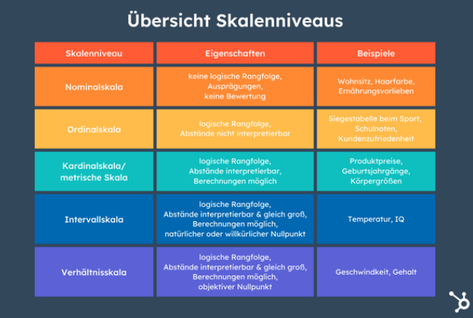
Verschiedene Skalen

Slide 18
Median berechnen
Unser Datensatz: 37,14,2,68,5,(16)
1. Datensatz ordnen → 2,5,14,(16),37,68
2. Bei ungerader Anzahl Samples → Median = Wert an mittlerer Stelle (Bei uns an dritter Stelle)
3. Bei gerader Anzahl Samples → Median = Bei de Werte an mittlerer Stelle nehmen (bei uns an dritter und vierter stelle) zusammenzählen und dann durch 2 dividieren.
Lösung: 14 (bei n = 5), 15 (bei n = 6)

Slide 19
Durchschnitt Berechnen
Datensatz: 37,14,2,68,5
1. Alle Daten zusammenzählen
2. Summe durch die Anzahl Samples dividieren
Lösung: 25.2

Slide 20
Modus
Datenset: Gut,Gut,Genügend,Ungenügend,Gut
1. Jede Kategorie zählen, wie oft das sie vorkommt
2. Kategorie, die am häufigsten vorkommt entspricht dem Modus.
Lösung: Gut

Slide 21
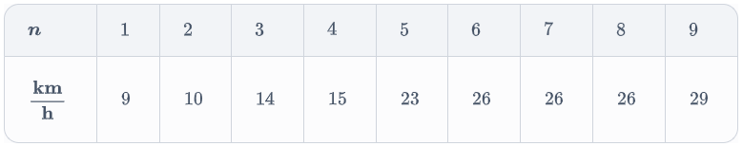
Quartile berechnen
$k=p ∗(n+1)$
k = Stelle an dem sich das quantil befindet
p = Quantilanteil bsp (1. Quartil auch 25% Quantil gennant → 0.25)
n = Anzahl Daten
Lösung für erstes Quantil = 0.25 * (9+1) = 2.5 → Interpolation durch 2. und 3. Wert ergibt:
10 * 0.5 + 14 * 0.5 = 12
Was wäre die Lösung wenn n = 10?

Slide 22
Quartile berechnen
Lösung für erstes Quantil = 0.25 * (10+1) = 2.75 → Interpolation durch 2. und 3. Wert ergibt: 10 * 0.25 + 14 * 0.75 = 13

Slide 23
Five Number Summary
Five Number Summary besteht aus: Minimum, Q1, Median, Q3, Maximum
Wie lautet die Five Number Summary für gegebenen Datensatz?
Minimum: 9 Q1: 12 Median: 23 Q3: 26 Maximum: 29

Slide 24
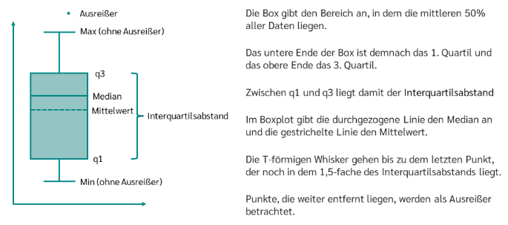
Boxplot
Whiskers befinden sich vom 1./3 Quartil –+ 1.5 * Interquartilsabstand.
T Form befindet sich beim letzten Wert der innerhalb der Grenze stattfindet

Slide 25
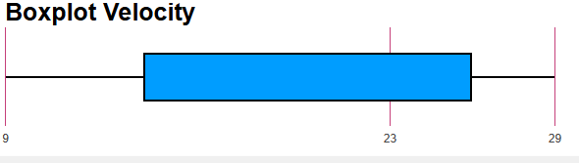
Boxplot

